Slide 1


PHÒNG GD&ĐT QUẬN LONG BIÊN
TRƯỜNG MẦM NON VIỆT HƯNG
LÀM QUEN CHỮ CÁI
Đề tài: Làm quen chữ cái s – x
Lứa tuổi: Mẫu giáo lớn
Năm học 2021 – 2022

Slide 2


I. Ổn định tổ chức
Cô và trẻ hát “Điều đó phụ thuộc hành động của bạn”

Slide 3

sãng biÓn

Slide 4
,
,
,
S
o
n
g
b
n
i
ể

Slide 5

S

Slide 6

Cấu tạo của chữ s: Có 1 nét cong trái phía trên liền mạch với 1 nét cong phải phía dưới.
S

Slide 7

s
s

Slide 8
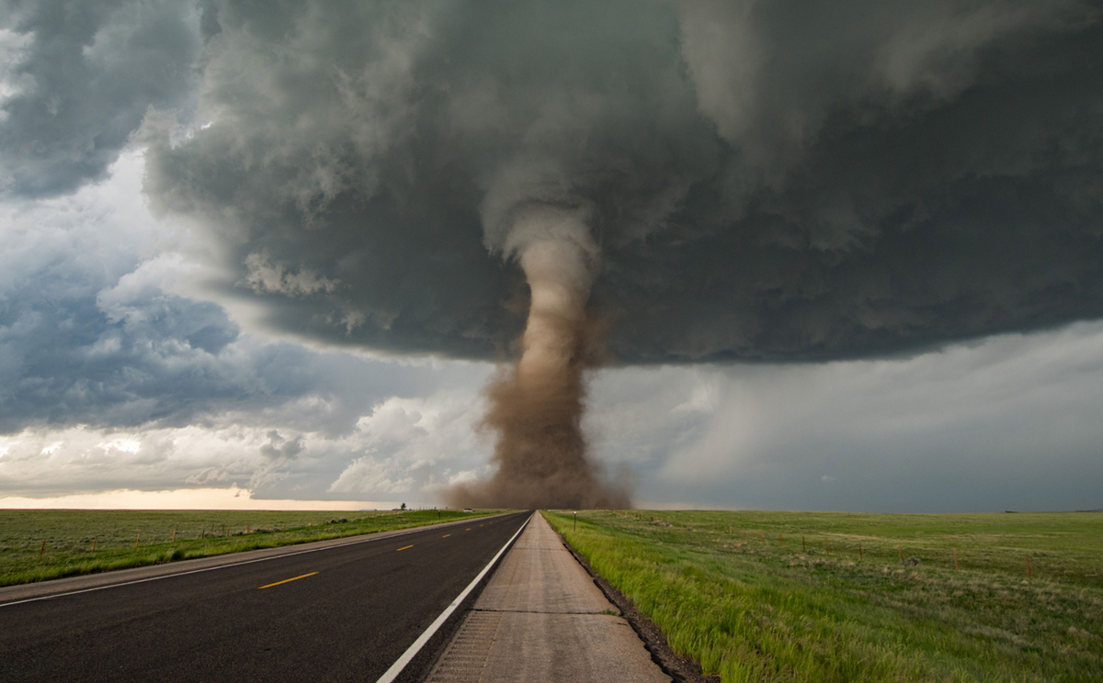
lèc xo¸y

Slide 9
,
,
l
«
c
x
o
a
y

Slide 10
x
Cấu tạo của chữ x: Gồm có một nét xiên phải và 1 nét xiên trái

Slide 11



X
x

Slide 12

so sánh chữ s,x
s
x
e c c

Slide 13
Trò chơi 1: Hãy chọn tôi:
Cách chơi: Cô chia cho mỗi bạn 1 rổ trong rổ có các chữ cái s, x khi cô nói “ tìm chữ tìm chữ ” các con sẽ nói “chữ gì chữ gì” cô phát âm chữ cái hoặc nói cấu tạo chữ, trẻ giơ thẻ chữ cái lên và phát âm chữ cái đó.

Slide 14
Trò chơi 2: Hãy chọn đúng tôi

Slide 15

hoa ...en
S
hay
X

Slide 16

tre ...anh
S
X
hay

Slide 17

...ườn núi
S
X
hay

Slide 18
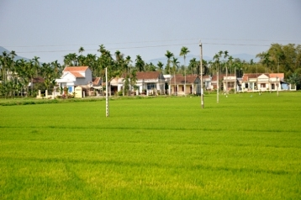
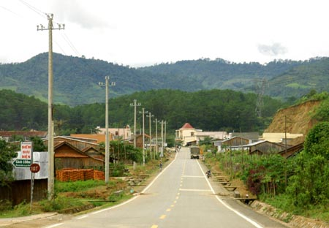
...óm làng
S
X
hay

Slide 19
Trò chơi 2: Tìm nhà - Cách chơi: Cô có 3 ngôi nhà mang chữ cái s, x, g, trẻ vừa đi vừa hát khi có hiệu lệnh tìm nhà ,bạn nào có thẻ chữ nào phải về nhà có chữ cái tương ứng .
- Luật chơi: Bạn nào về sai nhà phải nhảy lò cò

Slide 20

The end

